Slide 1
β
Ω
Aplicaciones de las
RAZONES TRIGONÓMETRICAS
π
α

Slide 2
Aplicaciones de
las razones trigonométricas
Son muchas las aplicaciones de la trigonometría en los diferentes campos:
medicina,
ingeniería,
geología,
arquitectura,
astronomía,
entre otros
y por supuesto en la vida cotidiana
por ejemplo la altura de un edificio, de un árbol, de una torre.. o la distancia si estas ubicado a una altura de…. ….

Slide 3
Conocimientos previos para resolver
los problemas
Conocer cuando un ángulo es de elevación o de depresión
Saber trazar el triangulo con los datos dados.
Determinar la razón trigonométrica correspondiente. En otras palabra cual de ellas nos ayuda a relacionar los datos con la variable o incógnita pedida. (QRTDA)
Resolver ecuaciones de primer grado o sistemas de ecuaciones.
Calcular el ángulo correspondiente de la razón trigonométrica determinada.

Slide 4
Ángulo de Elevación
Ángulo de Elevación
α
Horizontal
Formas una horizontal
con tu vista ,
cuando alzas tus ojos
se forma el
ángulo de elevación.

Slide 5
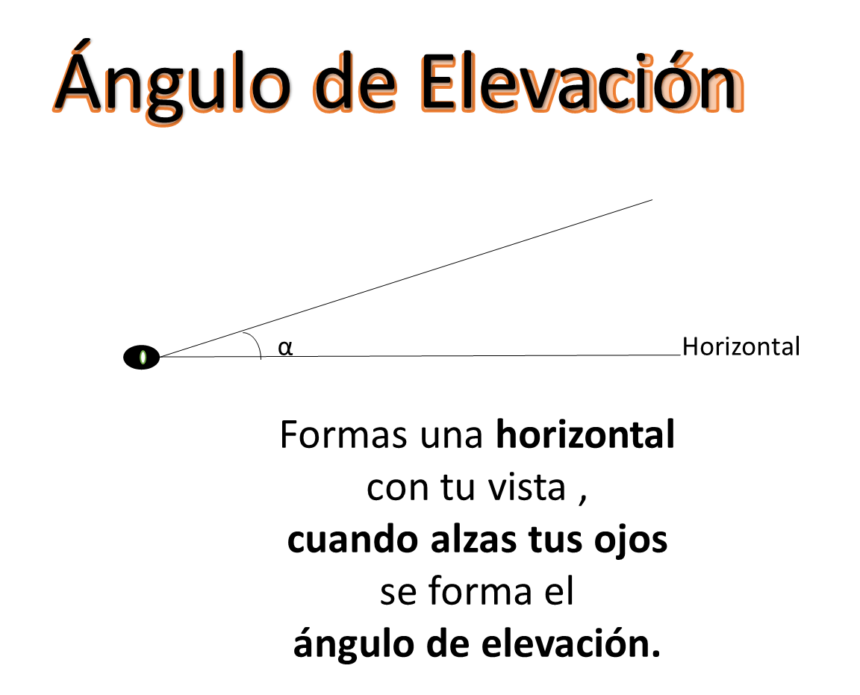

Slide 6
Ángulo de Depresión
Horizontal
β
Formas una horizontal
con tu vista ,
cuando bajas tus ojos
se forma el
ángulo de depresión

Slide 7
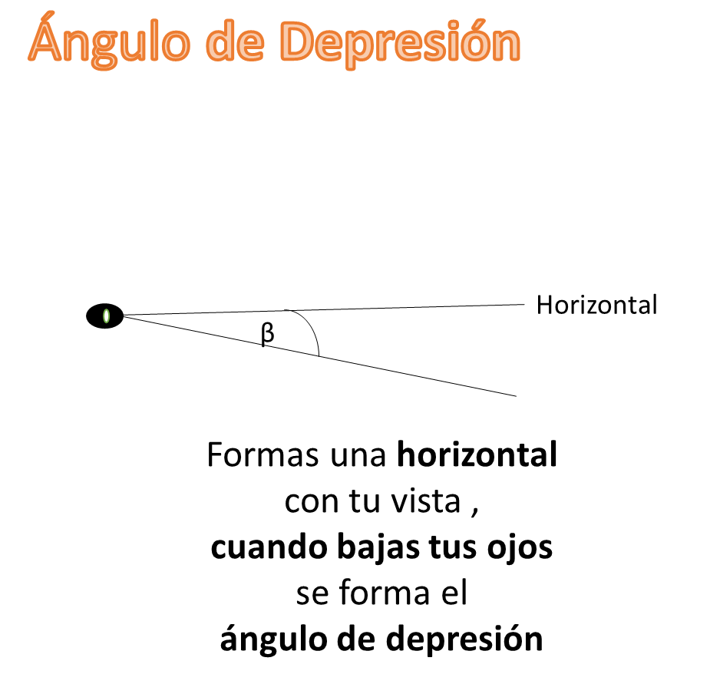

Slide 9


Calcula la altura de una montaña, sabiendo que el ángulo de elevación es de 45 º y la distancia en que se encuentra el observador es 10000 metros y la altura del observador es 1,51 m.
$$\text{Tg}α=\frac{co}{ca}$$
$$α$$
1,51 m
1000 m

Slide 10
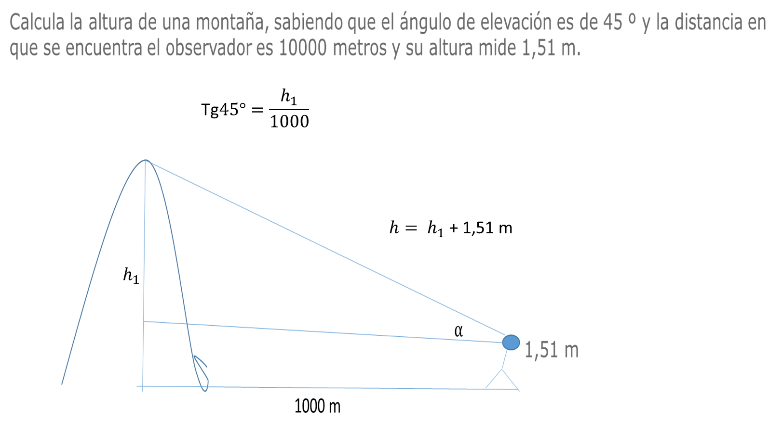



$$h_{1 }= 1000 tg 45°$$
$h_{1 }=$1619.775 m
h$=$1619.775 m +1,51m
h=1621.2851m

Slide 11
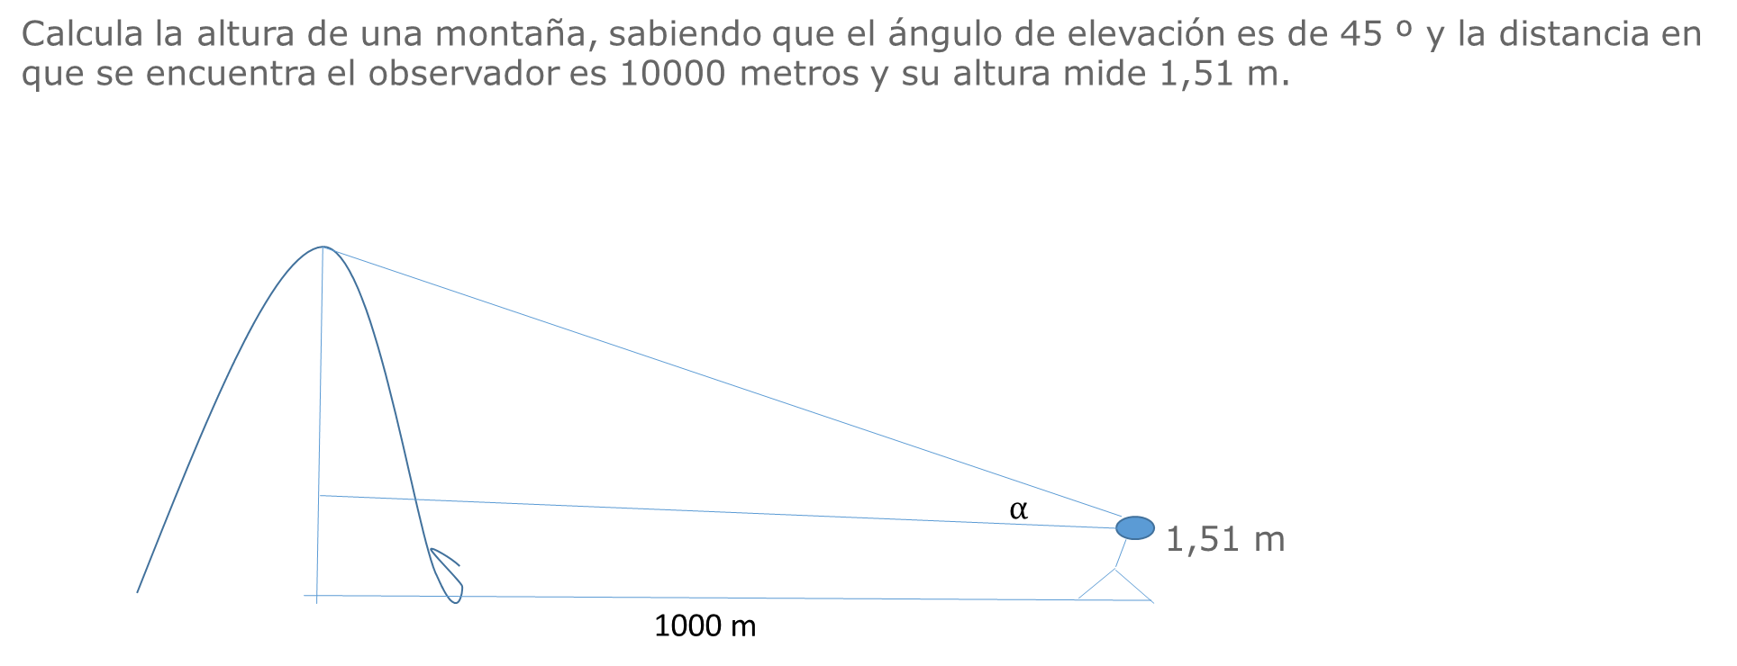

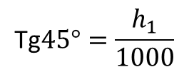

$$\text{Tg}45°=\frac{h_{1}}{1000}$$
${h= h}_{1}$ + 1,51 m
$$h_{1}$$

Slide 12
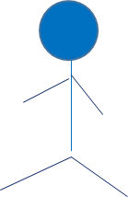
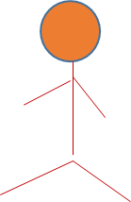
Existe una distancia de 360 m entre dos personas y lo ven pasar al mismo tiempo respectivamente con ángulos de elevación de 30º y 60º, ¿Cuál será la altura en que vuela el avión si ambas miden 1,80 m?
1,80 m
1,80 m
360 metros

Slide 13
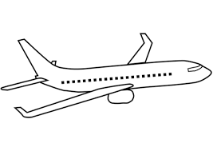
Existe una distancia de 360 m entre dos personas y lo ven pasar al mismo tiempo respectivamente con ángulos de elevación de 30º y 60º, ¿Cuál será la altura en que vuela el avión si ambas miden 1,80 m?
1,80 m
360 metros

Slide 14
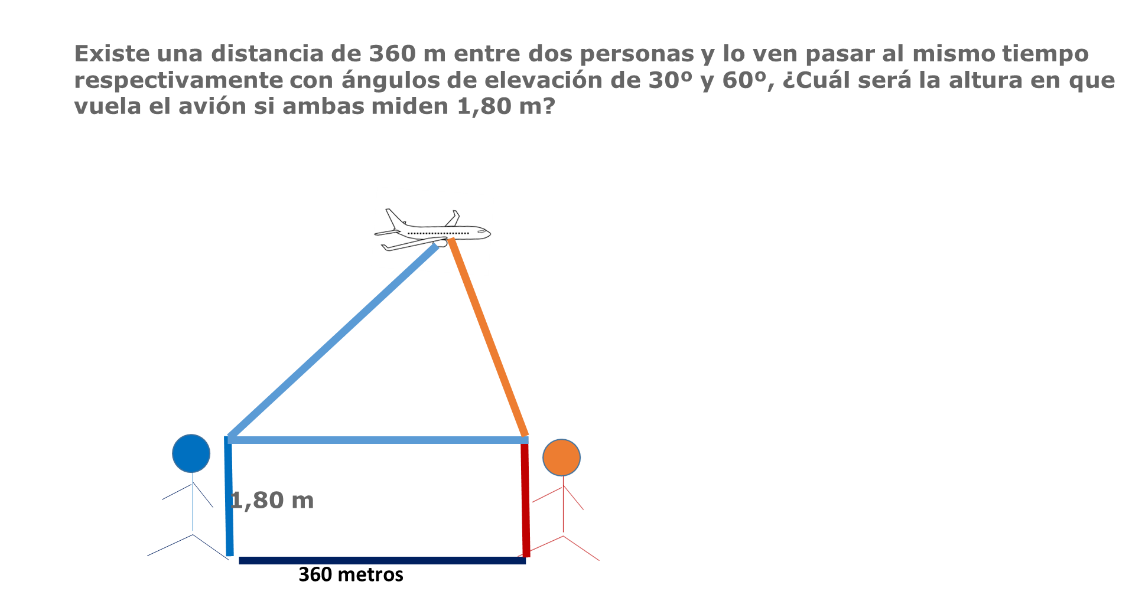

Slide 15
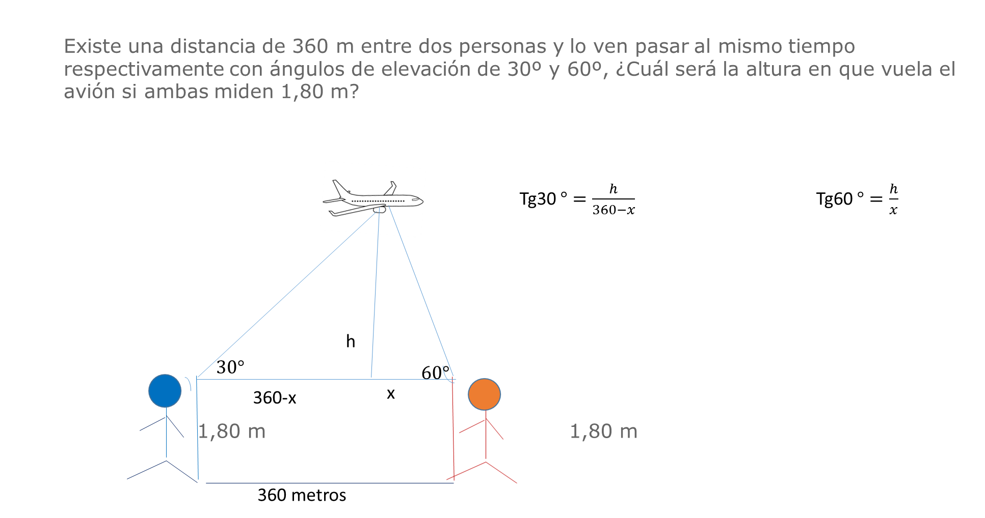

Slide 16
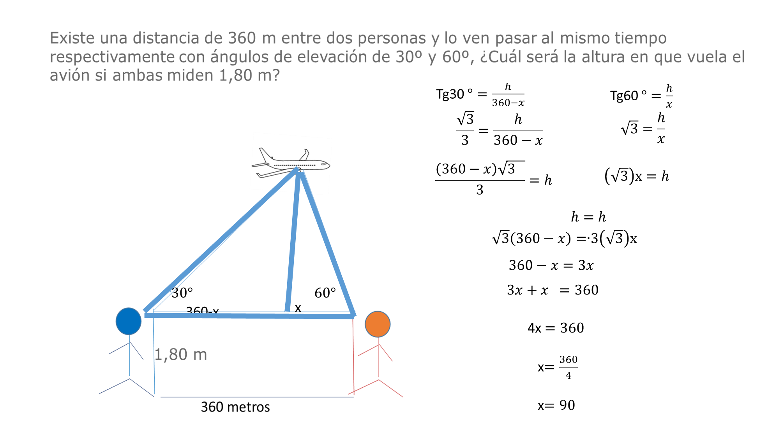

Slide 17
Existe una distancia de 360 m entre dos personas pasa un avión y ambas miden 1,80 m y lo ven pasar al mismo tiempo respectivamente con ángulos de elevación de 30º y 60º, ¿Cuál será la altura en que vuela el avión?

Slide 18
Un faro está ubicado sobre la playa. El faro tiene una altura de 800 metros. Desde lo alto del faro y en un ángulo de depresión de 60° se divisa una embarcación. ¿A qué distancia de la base del faro se encuentra la embarcación?

Slide 19
Para medir la altura de un edificio se miden los ángulos de elevación desde dos puntos distantes3m. ¿Cuál es la altura si los ángulos son 30º y 60º

